Slide 1
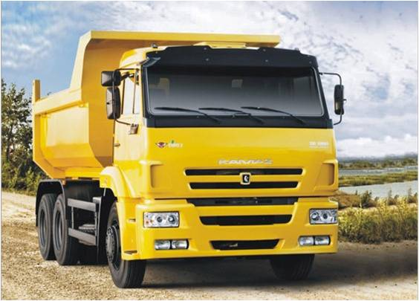
Годовой отчет
ОАО «ТУАПСЕТРАНССЕРВИС»
‘16
Россия, 352800, г. Туапсе, ул. Бондаренко, 14
Тел.: (86167) 60-005
E-mail:ts_tuapse@mail.ru

Slide 2
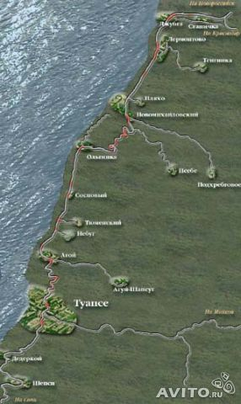
«Предварительно Утвержден»
Советом директоров
ОАО «ТТС»
Протокол № 55
от 19 мая 2017г.
«Утвержден»
Годовым общим собранием
акционеров ОАО «ТТС»
Протокол № 1/2017
от 26 июня 2017г.
2016
Годовой отчет
Генеральный директор
ОАО «Туапсетранссервис»
Главный бухгалтер
ОАО «Туапсетранссервис»
Карабаджан К. К.
Скворчинская И. В.
2

Slide 3
СОДЕРЖАНИЕ
ОБЗОР ОАО «ТТС»
Профиль компании
Приоритетные направления деятельности Общества
Основные показатели деятельности
СТРАТЕГИЯ КОМПАНИИ
Стратегия
Ключевые показатели деятельности
Стратегия в действии
ОБЗОР РЫНКА
Положение Общества в отрасли
Выручка компании
ОБЗОР ДЕЯТЕЛЬНОСТИ КОМПАНИИ
Финансовые результаты
Основные риски
Производственные результаты
Использование энергетических ресурсов
Производственные расходы(себестоимость)
Персонал
КОРПОРАТИВНАЯ СОЦИАЛЬНАЯ ОТВЕТСТВЕННОСТЬ И СОЦИАЛЬНАЯ ПОЛИТИКА
УПРАВЛЕНИЕ
Руководство компании
Совет директоров
Отчет о результатах развития акционерного Общества
Информация для акционеров и инвесторов
ФИНАНСОВАЯ ОТЧЕТНОСТЬ
Финансовая отчетность в соответствии с законодательством Российской Федерации
Приложение
Корпоративное управление
Крупные сделки и сделки с заинтересованностью
Информация для акционеров и инвесторов. Отчет о выплате дивидендов
Дочерние и зависимые общества
3

Slide 4
1
Обзор
Оао «ТТС»
4

Slide 5
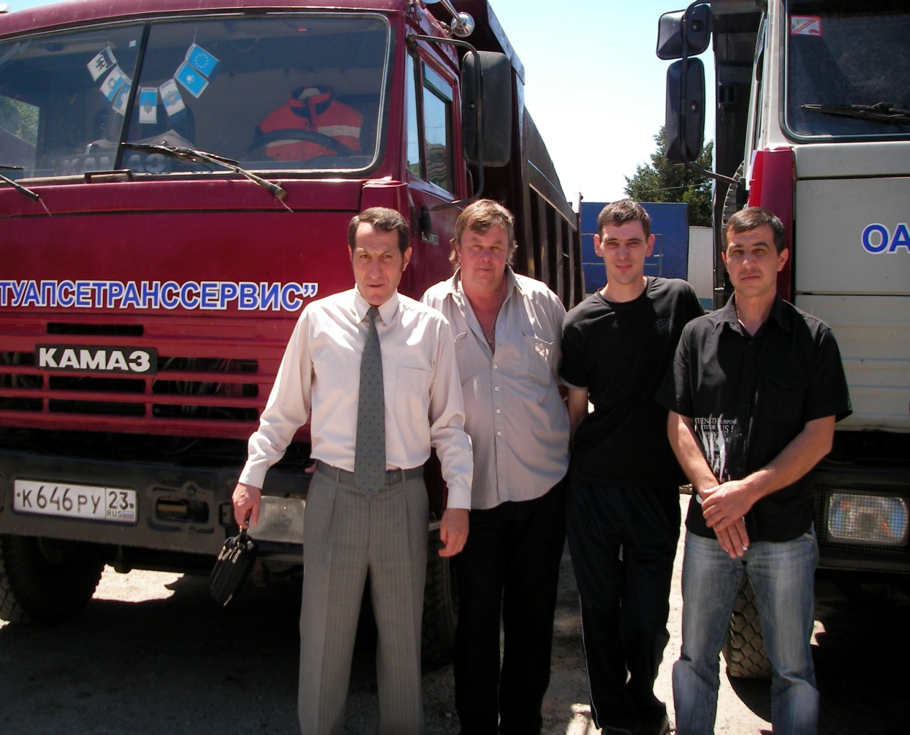
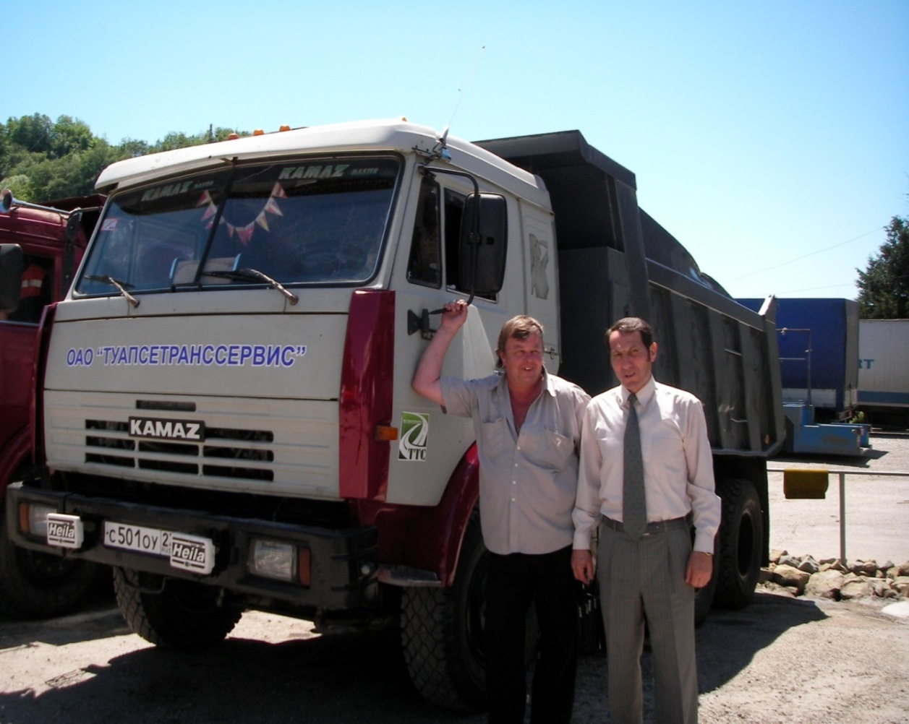
ОБЗОР ОАО «ТУАПСЕТРАНССЕРВИС»
Профиль компании
ОАО «Туапсетранссервис» - автотранспортное предприятие, является дочерней компанией АО «Туапсинский морской торговый порт».
Предприятие специализируется на предоставлении услуг по грузовым перевозкам, ремонту и техническому обслуживанию автотранспортных средств, оказанию услуг по проведению предрейсового и послерейсового медосмотра, оказанию услуг по проведению контрольного осмотра автотранспортных средств перед выпуском на линию, оказывает услуги по аренде помещений, платной автостоянки.
Транспортный парк представлен собственным транспортом в количестве 21 ед. из них 13 самосвалов марки КАМАЗ 65115, 6520, 1 бортовой КАМАЗ, 2 бензовоза, 2 автомобиля Хундай, КО-440-2, КДМ , ГАЗ 2804 и арендованным транспортом в количестве 7 ед. (различных модификаций, что позволяет обеспечить потребность заказчиков в перевозке грузов в полном объеме.
На предприятии имеется ремонтная база - производственный корпус, в котором расположены цеха по ремонту электрооборудования, агрегатный, аккумуляторный, моторный, слесарно - механический, столярный и автомойка.
5

Slide 6
ОБЗОР ОАО «ТУАПСЕТРАНССЕРВИС»
Приоритетные направления деятельности Общества
Основные приоритетные направления деятельности Общества:
Оказание комплексного автотранспортного обслуживания АО «ТМТП»;
Получение прибыли от хозяйственной деятельности;
Постоянное обновление автотранспорта;
Опережение темпов роста выручки от услуг над темпами роста себестоимости услуг;
Увеличение объема грузоперевозок;
Оказание услуг по ремонту автотранспортных средств;
Развитие сопутствующих видов деятельности.
6

Slide 7
ОБЗОР ОАО «ТУАПСЕТРАНССЕРВИС»
Основные показатели деятельности
7

Slide 8
2
Стратегия компании
8

Slide 9
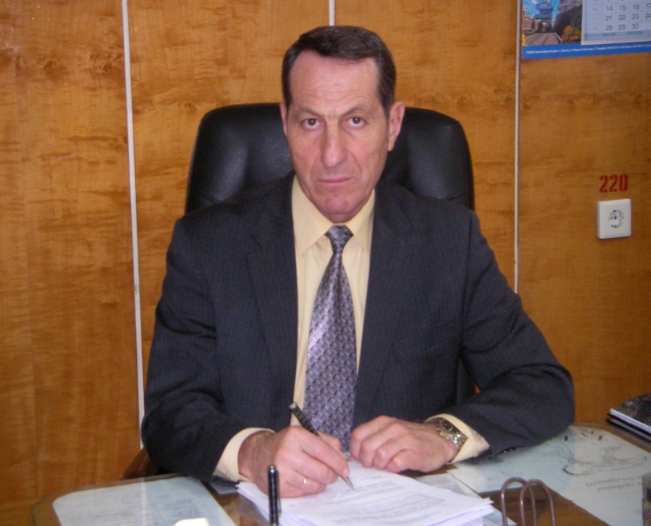
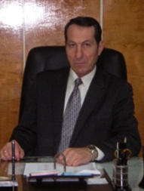
ОБЗОР ОАО «ТУАПСЕТРАНССЕРВИС»
Обращение генерального директора
Уважаемые акционеры!
Подводя итоги работы Общества в 2016 году, прежде всего, необходимо отметить, что прошедший год был непростым для нашей компании. Взаимодействие ряда, как объективных, так и субъективных факторов и условий, определивших конъюнктуру рынка автоперевозок по Краснодарскому краю, имело существенное влияние на финансово-экономические показатели деятельности Общества .
Наличие действующих административных барьеров на движение длинномерного транспорта по трассе М27 и ограничений по весовым параметрам привело к уменьшению объема выручки по грузоперевозкам.
Чтобы нивелировать снижение объема выручки и сохранить стабильность, Общества, менеджмент ОАО «ТТС» предпринимал меры по увеличению доходов за счет наращивания объемов дополнительных услуг по автостоянке , сдаче помещений и территорий в аренду, ТО и ремонта автотранспортных средств.
Несмотря на снижение объема оказанных услуг и принятие своевременных управленческих решений по организации эффективного производственного процесса общество в целом сработано с прибылью. Анализ комплекса проведенных мероприятий по повышению эффективности производства общества в 2016г показал, что у общества имеются резервы для улучшения не только количественных, но и качественных показателей своей деятельности, которые заключаются в повышении производительности труда,
Карабаджан
Карп
Карпович
с 26.12.2006 года
Генеральный директор ОАО «Туапсетранссервис»
оптимизации управления персоналом и операционной деятельности, улучшении планирования и сокращении издержек. Уверен, уважаемые акционеры, что при Вашей помощи и поддержке, используя имеющие средства и возможности, менеджмент ОАО «Туапсетранссервис» сможет вывести наше Общество на новый этап развития.
Для этого у ОАО «Туапсетранссервис» есть все необходимые предпосылки.
9

Slide 10
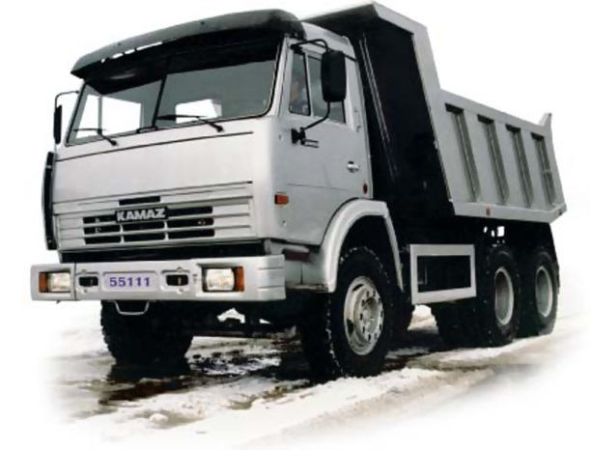
СТРАТЕГИЯ КОМПАНИИ
Стратегия
1) Увеличение объема грузоперевозок
2) Обновление автопарка
1) Увеличение объема оказываемых услуг и развитие сопутствующих видов деятельности (Аренда, СТО, стоянка)
Выполнение мероприятий по эффективному использованию существующей и приобретаемой материально-технической базы:
- реконструкция имеющихся складских площадок;
- применение инновационных схем выполнения ремонта и ТО;
10

Slide 11
СТРАТЕГИЯ КОМПАНИИ
Ключевые финансовые показатели
Наименование | Выручка | EBITDA, тыс.руб. | Производственные затраты на удельную единицу продукции | Рентабельность EBITDA | Чистая прибыль на акцию | Чистый долг/EBITDA
Определение | Доходы, полученные компанией от реализации услуг, тыс.руб. | EBITDA, рассчитанный по методике, утв.Приказом №54 от 22.10.2012г | Затраты, которые несет компания на 1 руб. доходов | Отношение показателя EBITDA к доходам Общества | Размер чистой прибыли на 1 акцию, руб. | Показатель показывает способность компании погашать займы за счет собственных средств
2014 г. | 36846 | 6359 | 0,83 | 17,3% | 77 | 0,66
2015г. | 36463 | 8209 | 0,78 | 22,5% | 105 | 0,44
2016г. | 27953 | 1798 | 0,96 | 6,4% | 18 | 1,95
Изменение к прошлому году | -23,3% | -78,1% | +23,1% | -351,6% | -82,9% | +343%
Комментарии, причины отклонений | Снижение доходов от аренды | Уменьшение показателя EBITDA | Увеличение показателя за счет снижения доходов от аренды | Уменьшение показателя EBITDA | Уменьшение показателя чистой прибыли Общества | Уменьшение показателя EBITDA
11

Slide 12
СТРАТЕГИЯ КОМПАНИИ
Ключевые нефинансовые показатели
Наименование | Отработано м/час . | Производительность одного работника | Коэффициент выпуска | Общий пробег, км.
Определение | Общее количество отработанных машино-часов, (тыс. м/час.) | Количество отработанных м/часов на одного работника, (м/час.) | Показатель, характеризующий занятость автотранспорта (%) | Количество пройденных км, (тыс. км.)
Значение в 2014 г. | 33 | 510 | 32% | 243
Значение в 2015 г. | 28 | 456 | 28% | 177
Значение в 2016 г. | 28 | 497 | 26% | 132
Изменения к 2015 г. | 0% | +9% | -7,1% | -25,4%
Комментарии, причины отклонений | Объем оказанных услуг по грузовому автотранспорту на уровне прошлого года | Снижение среднесписочной численности работников | Снижение заявок на оказываемые услуги | Уменьшение расстояния перевозок
12

Slide 13
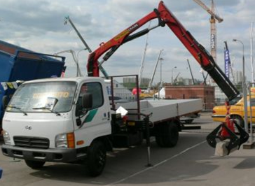
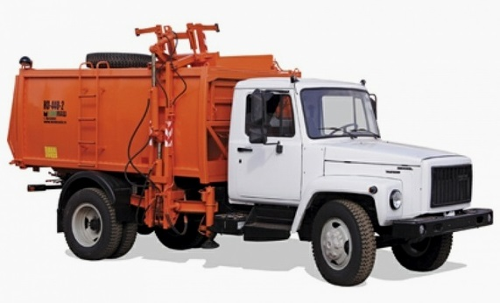
СТРАТЕГИЯ КОМПАНИИ
Стратегия в действии.
обновление парка самосвального для работы со сторонними организациями
обновление парка с учетом производственной программы АО «ТМТП».
Приобретенные автомобили осуществляют перевозки как специализированных грузов с применением КМУ, так и грузов общего назначения.
13

Slide 14
3
Обзор рынка
14

Slide 15
ОБЗОР РЫНКА
Положение Общества в отрасли
ОАО «Туапсетранссервис» является одним из ведущих предприятий города по грузоперевозкам.
Предприятие в основном осуществляет городские и пригородные перевозки и оказывает комплекс услуг по доставке инертных материалов и прочих грузов как для юридических лиц, так и для населения.
Особенностью местного рынка является превалирующее число частных предпринимателей занимающихся перевозкой грузов которые влияют на ценовую политику на рынке. Ценовая политика формируется с учетом конъюнктуры рынка и прогнозируемого уровня инфляции.
Общество на ряду с грузоперевозками оказывает сопутствующие услуги по ремонту и техническому обслуживанию автотранспортных средств, аренде территорий и услуги автостоянки.
15

Slide 16
ОБЗОР РЫНКА
Выручка компании
В 2016 году произошли изменения в структуре выручки, доля выручки от собственного автотранспорта увеличилась на 20 % и составила 11002тыс.руб., доля выручки арендованным транспортом снизилась на 36% и составила 4880тыс.руб. Так же произошло снижение выручки от аренды на 54% и составил 5789тыс.руб., и уменьшение выручки по прочим доходам на 9% и составил 6282тыс.руб.
Доходы | в 2016г.т.руб. | к 2015г.
Арендованным транспортом | 4880 | -36 %
Собственным транспортом | 11002 | +20%
Выручка от аренды | 5789 | -54%
Прочие доходы | 6282 | -9%
16

Slide 17
4
Обзор деятельности компании
17

Slide 18
ОБЗОР ДЕЯТЕЛЬНОСТИ КОМПАНИИ
Финансовые результаты
Динамика выручки по видам деятельности
Основные финансовые показатели
Тыс. руб.
Тыс. руб.
Показатели финансовой деятельности Общества
Наименование | ед. изм. | 2014 | 2015 | 2016 | % изменения
 |  |  |  |  | к 2015 | к 2014
выручка | тыс. руб. | 36846 | 36463 | 27953 | 77% | 76%
Прибыль от продаж | тыс. руб. | 6223 | 7992 | 1189 | 15% | 19%
Чистая прибыль | тыс. руб. | 5209 | 7108 | 1238 | 17% | 24%
Рентабельность чистой прибыли | % | 14,1 | 19,5 | 4,4 | 22% | 31%
Операционный денежный поток | тыс.руб. | 5246 | 7998 | 1645 | 20% | 31%
Тыс. руб.
18

Slide 19
ОБЗОР ДЕЯТЕЛЬНОСТИ КОМПАНИИ
Финансовые результаты
Тыс. руб.
Основным видом деятельности Общества является оказание автотранспортных услуг.
2014 г.
2015 г.
В 2016 году произошло снижение объемов по автотранспортным услугам в связи с ростом конкуренции, в регионе присутствия компании.
Выручка от аренды имущества уменьшилась на 6924 тыс. руб. по сравнению с 2015 годом в связи с отсутствием арендаторов.
Выручка от использования платной автостоянки снизилась на 274 т. р. по сравнению с 2015 годом за счет снижения спроса.
Выручка от технического обслуживания автотранспорта понизилась на381т.р.за счет снижения заявок на оказываемые услуги
2016 г.
19

Slide 20
ОБЗОР ДЕЯТЕЛЬНОСТИ КОМПАНИИ
Финансовые результаты
Структура и качество баланса. Актив
тыс. руб.
Статья | на 31.12.2014 | на 31.12.2015 | на 31.12.2016 | Отклонения 31.12.2016 к 31.12.2015 |  | Комментарии по изменениям структуры баланса
 |  |  |  | +/- | %
Внеоборотные активы | 20210 | 20920 | 23899 | +2979 | +14%
Основные средства | 14514 | 15224 | 20972 | +5748 | +38% | Увеличение за счет приобретения транспортных средств
Финансовые вложения | 158 | 158 | 158 | 0 | 0
Отложенные налоговые активы | 306 | 306 | 272 | -34 | -11% | За счет использования резерва на оплату отпусков и взносов на обязат.страхование
Прочие внеоборотные активы | 5232 | 5232 | 2497 | -2735 | -52% | Часть затрат перенесена на основные средства
Оборотные активы | 16259 | 20095 | 15189 | -4906 | -24%
Запасы | 267 | 243 | 134 | -109 | -45% | Уменьшение за счет снижения остатков на складе
Дебиторская задолженность | 6742 | 5232 | 5507 | +275 | +5% | за счет увеличения задолженности контрагентами
Финансовые вложения | 6000 | 10000 | 7000 | -3000 | -30% | Снижение размещаемых свободных денежных средств на депозите
Денежные средства и денежные эквиваленты | 3063 | 4314 | 2210 | -2104 | -49% | Уменьшение денежных средств за счет снижения оказываемых услуг контрагентами
Прочие оборотные активы | 187 | 306 | 338 | +32 | +10% | За счет увеличения сумм по расходам будущих периодов
АКТИВ | 36469 | 41015 | 39088 | -1927 | -5%
20

Slide 21
ОБЗОР ДЕЯТЕЛЬНОСТИ КОМПАНИИ
Финансовые результаты
Структура и качество баланса .Пассив
тыс. руб.
Статья | на 31.12.2014 | на 31.12.2015 | на 31.12.2016 | Отклонения 31.12.2016 к 31.12.2015 |  | Комментарии по изменениям структуры баланса
 |  |  |  | +/- | %
Капитал и резервы | 32302 | 37411 | 35574 | -1837 | -5% | Уменьшение за счет финансового результата общества
Уставной капитал | 29 | 29 | 29 | 0 | 0
Переоценка основных средств | 10987 | 10987 | 10987 | 0 | 0
Добавочный капитал | 20290 | 20290 | 20290 | 0 | 0
Резервный капитал | 4 | 4 | 4 | 0 | 0
Нераспределенная прибыль прошлых лет | 992 | 6101 | 4264 | -1837 | -30% | Уменьшение за счет финансового результата общества
Долгосрочные обязательства | 0 | 0 | 0 | 0 | 0
Краткосрочные обязательства | 4167 | 3604 | 3514 | -90 | -2%
Кредиторская задолженность | 2635 | 2052 | 2154 | +102 | +5% | За счет авансовых платежей по налогам и сборам
Доходы будущих периодов | 0 | 23 | 0 | -23 | -100%
Оценочные обязательства | 1532 | 1529 | 1360 | -169 | -11% | За счет использования резерва на оплату отпусков и взносов на обязат.страхование
ПАССИВ | 36469 | 41015 | 39088 | -1927 | -5%
21

Slide 22
ОБЗОР ДЕЯТЕЛЬНОСТИ КОМПАНИИ
Финансовые результаты
Динамика коэффициентов, характеризующих финансовую устойчивость Общества
Коэффициент | Критериальное значение | Показатели значения |  |  | Отклонения показателя(%)
 |  | 2014 | 2015 | 2016 | 2016 к 2015 | 2016 к 2014
Коэффициент концентрации собственного капитала | >0,5 | 0,89 | 0,91 | 0,91 | 100 | 102,2
Коэффициент финансовой зависимости | >0,5 | 1,13 | 1,10 | 1,04 | 94,5 | 92,0
Коэффициент маневренности собственного капитала | 0,2-0,5 | 0,37 | 0,44 | 0,33 | 75,0 | 89,2
Коэффициент концентрации заемного капитала | <0,4 | 0,11 | 0,09 | 0,09 | 100 | 81,8
Коэффициент соотношения заемных и собственных средств | <0,5 | 0,13 | 0,10 | 0,10 | 100 | 76,9
Динамика коэффициентов, характеризующих платежеспособность Общества
Показатели | Критериальное значение | Показатели значения |  |  | Отклонения показателя(%)
 |  | 2014 | 2015 | 2016 | 2016 к 2015 | 2016 к 2014
Коэффициент текущей ликвидности | от 1 до 2 | 3,90 | 5,58 | 4,32 | 77,4 | 110,8
Коэффициент быстрой ликвидности | От 0,7 до 1,0 | 3,83 | 5,51 | 4,28 | 77,7 | 111,7
Коэффициент абсолютной ликвидности | >0,2 | 2,17 | 3,97 | 2,62 | 66,0 | 120,7
Доля оборотных средств в активах |  | 0,45 | 0,49 | 0,39 | 79,6 | 86,7
Доля собственных оборотных средств в общей их сумме | >0,1 | 0,74 | 0,82 | 0,77 | 93,9 | 104,0
Доля запасов в оборотных активах |  | 0,02 | 0,01 | 0,01 | 100,0 | 50,0
Доля собственных оборотных средств в покрытии запасов | >0,5 | 45,29 | 67,86 | 87,13 | 128,4 | 192,4
Показатели характеризуют, что предприятие является финансово устойчивым и платежеспособным
22

Slide 23
ОБЗОР РЫНКА
Положение Общества в отрасли
Основные конкуренты
ООО «СВ-Сатурн» – многопрофильная компания, которая уже более 10 лет перевозит любые грузы. «СВ-Сатурн» специализируется на перевозках различных грузов автомобильным транспортом и предоставляет в аренду строительную спецтехнику.
База строительной техники «Булатов» - конкурентоспособная компания, которая всегда готова предложить на рынке наиболее востребованные услуги по грузоперевозкам и предоставление в аренду строительной и дорожной техники.
ИП Мазепин основные услуги: Услуги самосвала (вывоз мусора, доставка угля, сыпучих материалов, песок, щебень, гравий, ПГС, и т.д.); услуги эвакуатора; грузоперевозки по Краснодарскому краю.
ООО «Гравитон»– осуществляет деятельность в области снабжения стройматериалами и строительной техникой на стройплощадках любого уровня. Оказывает комплексную поддержку на всех этапах строительства по обеспечению стройматериалами и предоставлению строительной техники.
23

Slide 24
ОБЗОР ДЕЯТЕЛЬНОСТИ КОМПАНИИ
Основные риски
Наименование | Описание риска | Комментарии
Отраслевые риски | Риски, связанные с возможным изменением цен на ТЭР, сырье и материалы; снижение тарифов на услуги частными предпринимателями | Резкие скачки цен на топливо оказывают влияние на финансовый результат общества
Страновые и региональные риски | Риски, связанные с политической и экономической ситуацией в стране: - изменение налогового законодательства, - повышение уровня заработной платы населения, как фактор, формирующий цену на услуги. | На протяжении многих лет наблюдается рост налогов и страховых взносов, а также тарифов на услуги топливно-энергетического и коммунального комплексов
Финансовые риски | Кредитный риск | Кредитными рисками являются риски, связанные с невозможностью контрагентами выполнять свои контрактные обязательства, что приведет к финансовым потерям
Правовые риски | Изменение налогового законодательства изменение экологического законодательства | Введение новых налогов, повышение налоговых ставок или изменения порядка исчисления и сбора налоговых платежей могут привести к уменьшению прибыли Общества.
24

Slide 25
ОБЗОР ДЕЯТЕЛЬНОСТИ КОМПАНИИ
Производственные результаты
Основные изменения в структуре объема
оказанных услуг
Наименование | ед. измер. | 2015 | 2016 | % к 2014
Отработано всего | Тыс. м/час | 28 | 28 | 0%
Грузовой | Тыс. м/час | 11 | 17 | +54%
Арендованный | Тыс. м/час | 17 | 11 | -35%
Объем оказанных услуг в целом по предприятию остался без изменения. Изменилась структура перевозок за счет приобретения спецтранспорта: по грузовому собственному транспорту увеличилась на 54%, по арендованному снизилась на 35%.
25

Slide 26
ОБЗОР ДЕЯТЕЛЬНОСТИ КОМПАНИИ
Использование энергетических ресурсов
Использование энергетических ресурсов в натуральном выраженииDв
Использование энергетических ресурсов денежном выражении
Основные факторы изменения в натуральном выражении: -Уменьшение объёмов потребления электроэнергии по сравнению с 2015 г. связано с оптимизации потребления электроэнергии обществом;
-Уменьшение расхода бензина и дизельного топлива по сравнению с 2015 г. произошло в связи с уменьшением пробега автотранспорта.
Уменьшение расходов в стоимостном выражении по электроэнергии произошло за счет оптимизации потребления электроэнергии. Снижение расходов в стоимостном выражении на бензин и дизельное топливо произошло за счет уменьшения пробега автотранспорта.
26

Slide 27
ОБЗОР ДЕЯТЕЛЬНОСТИ КОМПАНИИ
Производственные расходы
В 2016г. расходы Общества составили 26764тыс.руб., в том числе: тыс.руб.
Расходы на персонал | 17092
Материальные расходы | 4179
Расходы по внеоборотным активам | 1386
Налоги и сборы | 2609
Услуги сторонних организаций | 1312
Прочие расходы | 186
Расходы в 2015г. По укрупненным группам затрат изменились следующим образом:
 | К 2015г. | К 2014г.
Расходы на персонал | 94% | 94%
Материальные расходы | 77% | 58%
Расходы по внеоборотным активам | 108% | 120%
Налоги и сборы | 120% | 118%
Услуги сторонних организаций | 103% | 75%
Прочие расходы | 120% | 129%
27

Slide 28
ОБЗОР ДЕЯТЕЛЬНОСТИ КОМПАНИИ
Персонал
Структура численности персонала
Динамика производительности труда
71
64
56
Наименование показателя | к 2015 г. | к 2014 г.
Производительность труда, м/час. | +9% | -2,6%
Доходность, тыс. руб. на чел. | -15,1 % | -13,3 %
Среднесписочная численность Общества по итогам 2016г. составила 56 чел, из которых 25 чел. занято в основном производстве. Сокращение численности относительно 2015 г. обусловлено проведением программы оптимизации численности персонала Общества.
Общество планомерно реализует программы, направленные на мотивацию персонала к:
высокопроизводительному труду и росту уровня заработной платы
созданию условий для повышения квалификации
предоставления приоритетов в карьерном росте лучшим работникам,
привлечения в компанию талантливых молодых работников и опытных квалифицированных специалистов.
Наименование показателя | к 2015 г. | к 2014 г.
Основной производственный персонал | -7,4 % | -13,8%
Вспомогательный персонал | -21,4% | -21,4%
Управленческий персонал | -5,8% | -5,8%
28

Slide 29
Доля ФОТ в выручке и средняя заработная плата в целом по обществу
ОБЗОР ДЕЯТЕЛЬНОСТИ КОМПАНИИ
Персонал
Выручка ОАО «ТТС»
Тыс. руб.
Наименование показателя | К 2015 г. | К 2014 г.
Средняя заработная плата | +2,5% | +2,3%
Доля ФОТ в выручке | +20,7% | +18%
Среднесписочная численность, чел. | -9,7% | -12,5%
В структуре выручки, доля приходящаяся на автоперевозки оставляет 57 %, доля выручки по прочим услугам – 43 %
Наименование показателя | К 2015 г. | К 2014 г.
Выручка в среднем по Обществу | -23,3% | -24,1%
Выручка от автоперевозок | -5,5 % | -6,8%
Доля выручки от автоперевозок | -4,3% | -4,4%
Средняя заработная плата в отчетном периоде увеличилась на 2,5% за счет оптимизации численности.
29

Slide 30
5
Корпоративная социальная ответственность и социальная политика
30

Slide 31
КОРПОРАТИВНАЯ СОЦИАЛЬНАЯ ОТВЕСТВЕННОСТЬ И СОЦИАЛЬНАЯ ПОЛИТИКА
Структура расходов социального характера
Наименование показателя | 2014 | 2015 | 2016 | % к 2015 | % к 2014
Премирование с юбилейными датами | 20 | 20 | 10 | 50% | 50%
Новогодние подарки детям | 2 | 4 | 3 | 75% | 150%
Ритуальные расходы | 16 | 8 | 21 | 262,5% | 131,2%
Материальная помощь | 45 | 83 | 83 | 100% | 184,4%
Премирование к праздникам | 130 | 126 | 124 | 98,4% | 95,4%
Прочее | 0 | 0 | 0 | 0 | 0
Всего социальных расходов | 213 | 241 | 241 | 100% | 113,1%
Общество оказывает материальную помощь сотрудникам, бывшим сотрудникам - участникам ВОВ, детям сотрудников.
В 2016 году на социальные нужды было направленно 241тыс. руб. Предприятие уделяет большое внимание экологическому состоянию окружающей среды. Регулярно проверяется загазованность воздуха, берутся пробы сточных вод.
Расходы на экологию
Наименование показателя | 2014 | 2015 | 2016 | % к 2015 | % к 2014
Расходы по охране труда, ТБ | 166 | 106 | 203 | 191,5% | 122,3%
Расходы на экологию | 78 | 99 | 68 | 68,7% | 87,2%
Всего: | 244 | 205 | 271 | 132,2% | 111,1%
31

Slide 32
6
Управление
32

Slide 33
УПРАВЛЕНИЕ
Руководство компании
Общее собрание
акционеров Общества
Высший орган управления
Единоличный исполнительный орган
генеральный директор ОАО «ТТС»
Совет директоров Общества
Общее руководство деятельностью общества
33

Slide 34
УПРАВЛЕНИЕ
Руководство компании
Сведения об единоличном исполнительном органе.
Единоличным исполнительным органом Общества является Генеральный директор.
Сведения о генеральном директоре организации:
Генеральный директор ОАО «Туапсетранссервис» Карабаджан Карп Карпович
Год рождения – 1957г.
Образование – высшее профессиональное , Харьковский автомобильно-дорожный институт,
С 01.01.1992 г. по 26.12.2006г. работал начальником автогаража в ОАО «ТМТП».
С 26.12.2006 г. по н/время работает генеральным директором ОАО «Туапсетранссервис».
Доля участия лица в уставном капитале Общества составляет 0,18%.
Размер вознаграждения Единоличного исполнительного органа ОАО «ТТС» определен решением Совета директоров № 41 от 01. 10. 2014 года и за 2016г.составил 1566,4тыс. руб.
34

Slide 35
УПРАВЛЕНИЕ
Руководство компании
Полное наименование компании | Открытое акционерное общество "Туапсетранссервис"
Сокращенное наименование компании | ОАО "Туапсетранссервис"
Юридический адрес | 352800, г.Туапсе, ул. Бондаренко, 14
Почтовый адрес | 352800, Краснодарский край, г. Туапсе, ул. Бондаренко,14
Дата государственной регистрации | 12.05.1994 г.
Зарегистрировавший орган | Администрация г. Туапсе Краснодарского края
ОГРН | 1022303280097
ИНН | 2322005751
Код ФСФР | 31306-E
ОКПО | 03104929
ФИО Генерального директора | Карабаджан Карп Карпович
Телефон руководителя | (86167) 60-005
Банковские реквизиты
Р/сч | 40702810230050100092
К/сч | 30101810100000000602
БИК | 046015602
Отделение | Юго-Западный банк ПАО Сбербанк России г. Ростов-на-Дону
35

Slide 36
УПРАВЛЕНИЕ
Совет Директоров
Сведения о составе Совета директоров, изменение состава совета директоров в отчетном год.
Состав совета директоров в 2015 г. действующий до годового общего собрания акционеров.
Протокол ОСА № 1/2015 от 23 июня 2015 г .
Гин Павел Михайлович;
Ерков Дмитрий Дмитриевич;
Силин Александр Леонидович;
Чубинидзе Павел Валерьевич,
Шпитальный Михаил Витальевич.
Совет директоров избранный на годовом общем собрании.
Протокол ОСА № 1/2016 от 28 июня 2016 г .
Гин Павел Михайлович;
Ерков Дмитрий Дмитриевич;
Ткаченко Денис Николаевич;
Чубинидзе Павел Валерьевич,
Шпитальный Михаил Витальевич.
36

Slide 37
УПРАВЛЕНИЕ
Совет Директоров
Председатель Совета директоров
Ерков Дмитрий Дмитриевич
Год рождения: 1972 г. Образование высшее
Финансовый директор АО «ТМТП»
Доли в уставном капитале Общества не имеет
Шпитальный Михаил Витальевич
Год рождения: 1972 г. Образование высшее профессиональное
Технический директор АО «ТМТП»
Доли в уставном капитале Общества не имеет
Ткаченко Денис Николаевич
Год рождения: 1976 г. Образование высшее профессиональное
Начальник контора автогаража
АО «ТМТП»
Доли в уставном капитале Общества не имеет
Гин Павел Михайлович
Год рождения: 1974 г. Образование высшее профессиональное
Директор по правовому обеспечению АО «ТМТП»
Доли в уставном капитале Общества не имеет
Чубинидзе Павел Валерьевич
Год рождения: 1978 г. Образование высшее профессиональное
Директор по коммерческой работе и эксплуатации
АО «ТМТП»
Доли в уставном капитале Общества не имеет
37

Slide 38
УПРАВЛЕНИЕ
Отчет о результатах развития акционерного Общества
Отчет совета директоров о результатах развития акционерного общества пор приоритетным направлениям его деятельности:
Федеральным законом «Об акционерных обществах» Совету директоров отводится наиболее важная роль в обеспечении прав акционеров, в формировании и реализации стратегии развития Общества, а также в обеспечении его успешной финансово - хозяйственной деятельности. Совет директоров ОАО «Туапсетранссервис» уделяет первостепенное внимание вопросам улучшения качества корпоративного управления, повышения прибыльности компании, а так же устойчивой, надежной и конкурентоспособной политики на рынке оказания автотранспортных услуг. Члены Совета директоров Общества при осуществлении своих прав и исполнении обязанностей действовали в интересах Общества, добросовестно и разумно, принимали активное участие во всех его заседаниях, которые проходили, преимущественно, при 100 % явке. В 2016 году проведено 5 заседаний Совета директоров (из них 1 заседания- в форме заочного голосования, 4 – в форме личного участия в заседании). Наиболее важными решениями, существенно повлиявшими на деятельность общества в отчетном году, являются решения: определяющие финансово-экономическую политику Общества по приоритетным направлениям деятельности; направленные на совершенствование корпоративного управления Обществом; влияющие на повышение конкурентоспособности Общества на рынке оказываемых услуг. К таким решениям, в частности, относятся следующие:
1.Одобрение сделок, связанных с приобретением транспортных средств.
2.Рассмотрение предложений по выдвижению кандидатов в органы управления и контроля ОАО «Туапсетранссервис», а также о внесении вопросов в повестку дня предстоящего годового собрания акционеров, поступивших в Совет директоров от акционеров Общества.
3.Утверждение повестки дня общего собрания акционеров;
4.Определение даты составления списка лиц, имеющих право на участие в общем собрании акционеров,
5.Предварительное утверждение годовых отчетов Общества;
6.Утверждение положения об оплате труда работников ОАО «Туапсетранссервис»
7.Утверждение положения о премировании работников ОАО «Туапсетранссервис»
8.Утверждение финансово-хозяйственного плана (бюджета) ОАО «Туапсетранссервис» на 2016 финансовый год.
9.Утверждение корпоративного секретаря общества.
10.Продление полномочий единоличного исполнительного органа ОАО «Туапсетранссервис».
38

Slide 39
УПРАВЛЕНИЕ
Отчет о результатах развития акционерного Общества
Критерии определения и выплаты вознаграждения членам Совета директоров.
Членам Совета директоров в период исполнения ими своих обязанностей может выплачиваться вознаграждение и компенсироваться расходы, связанные с осуществлением ими функций членов Совета директоров Общества. Размеры, условия и порядок выплаты вознаграждения и компенсации расходов членов Совета директоров определяются общим собранием акционеров Общества. Размер вознаграждения (компенсация расходов) членов Совета директоров, выплаченного в течении отчетного года, раскрывается в годовом отчете с учетом требований гл. 70 "Положения о раскрытии информации эмитентами эмиссионных ценных бумаг" (утв. Банком России 30.12.2014 N 454-П).
Размер вознаграждения (компенсация расходов) членов Совета директоров выплаченного в течении отчетного года составил 75 тыс. рублей.
Взаимодействие с акционерами / Раскрытие информации
Во взаимодействии с внешним окружением Общество придерживается информационной политики, соответствующей лучшей практике в области отношений с акционерами и потенциальными инвесторами. Основными принципами Информационной политики являются: регулярность, оперативность, доступность, достоверность, полнота, сбалансированность, равноправие, защищенность информационных ресурсов. Для обеспечения прав и интересов акционеров, в том числе в целях создания эффективных и прозрачных механизмов обеспечения прав акционеров
Общество раскрывает информацию об Обществе. ОАО «Туапсетранссервис» создан сайт в сети Интернет (http://www.tts-corp.ru/), на котором имеется страница, содержащая изданные Обществом корпоративные документы, а также размещается иная информация, обязательная для раскрытия акционерным обществом. Кроме того, информация, обязательная для раскрытия эмитентами эмиссионных ценных бумаг публикуется на странице эмитента на сайте информационного агентства «Интерфакс» по адресу: http://www.disclosure.ru/issuer/2322005751/
39

Slide 40
Информация для
Акционеров и инвесторов
Чистая прибыль за 2015 год (тыс. руб.) | Количество акций (шт.) |  | Дивиденды на акцию (руб.)
 | Привилегированные | Обыкновенные | Привилегированная | Обыкновенная
7108 | 8 540 | 59 116 | 83,26руб. | 38,72руб.
ИТОГО: | 67 656 |  | 3 000 011,92
Объявленные дивиденды по акциям эмитента выплачены эмитентом не в полном объеме, причины невыплаты объявленных дивидендов по состоянию на 31. 12. 2016 г. – 205,3тыс.рублей не выплачено по причине не предоставление в реестр акционеров ОАО «Туапсетранссервис» лицами, включенными в список лиц, имеющих право на получение дивидендов, информации об изменении сведений о владельце ценных бумаг , о банковских реквизитах для получения дивидендов в безналичной форме.
40

Slide 41
7
Финансовая отчетность
41

Slide 42
ФИНАНСОВАЯ ОТЧЕТНОСТЬ
Финансовая отчетность в соответствии с законодательством Российской Федерации
Финансовая отчетность Общества за 2016 год, в том числе аудиторское заключение размещены на сайте ОАО «Туапсетранссервис» по адресу: www.tts-corp.ru и на сайте http://www.disclosure.ru/issuer/2322005751/
42

Slide 43
8
приложение
43

Slide 44
ПРИЛОЖЕНИЕ
Корпоративное управление
К компетенции общего собрания акционеров относятся:
внесение изменений и дополнений в устав Общества или утверждение устава Общества в новой редакции (кроме случаев, предусмотренных в п. 2 – 5 ст. 12 Федерального закона «Об акционерных обществах»);
реорганизация Общества;
ликвидация Общества, назначение ликвидационной комиссии и утверждение промежуточного и окончательного ликвидационных балансов;
избрание членов Совета директоров Общества и досрочное прекращение их полномочий;
избрание членов ревизионной комиссии Общества и досрочное прекращение их полномочий;
утверждение аудитора Общества;
определение количества, номинальной стоимости, категории объявленных акций и прав, предоставляемых этими акциями;
увеличение уставного капитала Общества путем увеличения номинальной стоимости акций;
увеличение уставного капитала Общества путем размещения акций посредством закрытой подписки;
размещение эмиссионных ценных бумаг Общества, конвертируемых в акции, посредством закрытой подписки;
увеличение уставного капитала Общества путем размещения посредством открытой подписки обыкновенных акций, составляющих более 25 процентов ранее размещенных обыкновенных акций;
размещение посредством открытой подписки конвертируемых в обыкновенные акции эмиссионных ценных бумаг, которые могут быть конвертированы в обыкновенные акции, составляющие более 25 процентов ранее размещенных обыкновенных акций;
увеличение уставного капитала Общества путем размещения посредством открытой подписки обыкновенных акций в количестве 25 и менее процентов ранее размещенных обыкновенных акций, если Советом директоров не было достигнуто единогласия по этому вопросу;
увеличение уставного капитала Общества путем размещения дополнительных акций в пределах количества и категории объявленных акций за счет имущества Общества, когда размещение дополнительных акций осуществляется посредством распределения их среди акционеров, если Советом директоров не было достигнуто единогласия по этому вопросу;
увеличение уставного капитала общества путем размещения дополнительных привилегированных акций в пределах количества объявленных акций этой категории посредством открытой подписки, если Советом директоров не было достигнуто единогласия по этому вопросу;
уменьшение уставного капитала Общества путем уменьшения номинальной стоимости акций, путем приобретения Обществом части акций в целях сокращения их общего количества, а также путем погашения приобретенных и выкупленных Обществом акций (акций, находящихся в распоряжении Общества);
выплата (объявление) дивидендов по результатам первого квартала, полугодия, девяти месяцев финансового года;
44

Slide 45
ПРИЛОЖЕНИЕ
Корпоративное управление
утверждение годовых отчетов, годовой бухгалтерской отчетности, в том числе отчетов о прибылях и убытках (счетов прибылей и убытков) Общества, а также распределение прибыли, в том числе выплата (объявление) дивидендов, и убытков Общества по результатам первого квартала, полугодия, девяти месяцев финансового года и (или) по результатам финансового года;
определение порядка ведения общего собрания акционеров;
дробление и консолидация акций;
принятие решений об одобрении сделок в случаях, предусмотренных ст. 83 Федерального закона «Об акционерных обществах»;
принятие решений об одобрении крупных сделок в случае, предусмотренном п. 2 ст. 79 Федерального закона «Об акционерных обществах»;
принятие решений об одобрении крупных сделок в случае, предусмотренном п. 3 ст. 79 Федерального закона «Об акционерных обществах»;
принятие решения об участии в холдинговых компаниях, финансово-промышленных группах, ассоциациях и иных объединениях коммерческих организаций;
утверждение внутренних документов, регулирующих деятельность органов управления и контроля Общества;
принятие решения о выплате годовых вознаграждений и (или) компенсаций расходов членам ревизионной комиссии Общества, связанных с исполнением ими своих обязанностей; установление размеров годовых вознаграждений и (или) компенсаций расходов членам ревизионной комиссии Общества;
принятие решения о вознаграждении и (или) компенсации расходов членам Совета директоров Общества, связанных с исполнением ими функций членов Совета директоров в период исполнения ими своих обязанностей; установление размеров таких вознаграждений и компенсаций;
принятие решения о возмещении за счет средств Общества расходов лицам и органам – инициаторам внеочередного собрания расходов по подготовке и проведению этого собрания;
определение перечня дополнительных документов, обязательных для хранения в Обществе.
Вопросы, отнесенные к компетенции общего собрания акционеров, не могут быть переданы на решение исполнительному органу Общества.
Вопросы, отнесенные к компетенции общего собрания акционеров, не могут быть переданы на решение Совету директоров Общества, за исключением вопросов, предусмотренных Федеральным законом «Об акционерных обществах».
45

Slide 46
ПРИЛОЖЕНИЕ
Корпоративное управление
Совет директоров
Совет директоров Общества действует на основании Федерального закона «Об акционерных обществах», и Устава Общества.
Совет директоров Общества осуществляет общее руководство деятельностью Общества, за исключением решения вопросов, отнесенных настоящим Уставом к компетенции общего собрания акционеров.
Количественный состав Совета директоров составляет 5 человек.
Членам Совета директоров в период исполнения ими своих обязанностей могут выплачиваться вознаграждения и компенсироваться расходы, связанные с осуществлением ими функций членов Совета директоров Общества. Размеры таких вознаграждений и компенсаций утверждаются решением общего собрания акционеров Общества.
К компетенции Совета директоров относятся:
определение приоритетных направлений деятельности Общества, в том числе утверждение квартальных, годовых бюджетов, бюджетов на среднесрочную и долгосрочную перспективу, стратегий и программ развития Общества, внесение изменений в указанные документы, рассмотрение итогов их выполнения;
предварительное одобрение операций, выходящих за рамки, установленные бюджетами Общества;
утверждение положения о бюджете, положения об использовании прибыли, положений об использовании фондов Общества;
созыв годового и внеочередного общих собраний акционеров, за исключением случаев, предусмотренных п. 8 ст. 55 Федерального закона «Об акционерных обществах»;
утверждение повестки дня общего собрания акционеров;
определение даты составления списка лиц, имеющих право на участие в общем собрании акционеров, и другие вопросы, отнесенные к компетенции Совета директоров Общества в соответствии с положениями главы VII Федерального закона «Об акционерных обществах» и связанные с подготовкой и проведением общего собрания акционеров;
предварительное утверждение годовых отчетов Общества;
увеличение уставного капитала Общества путем размещения дополнительных акций в пределах количества и категорий объявленных акций за счет имущества Общества, когда размещение дополнительных акций осуществляется посредством распределения их среди акционеров;
увеличение уставного капитала Общества путем размещения дополнительных обыкновенных акций в пределах количества объявленных акций этой категории, посредством открытой подписки в количестве, составляющем 25 и менее процентов, ранее размещенных обыкновенных акций Общества;
увеличение уставного капитала общества путем размещения дополнительных привилегированных акций в пределах количества объявленных акций этой категории (типа), посредством открытой подписки;
46

Slide 47
ПРИЛОЖЕНИЕ
Корпоративное управление
размещение посредством открытой подписки конвертируемых в обыкновенные акции эмиссионных ценных бумаг, которые могут быть конвертированы в обыкновенные акции, в количестве 25 и менее процентов, ранее размещенных обыкновенных акций;
размещение облигаций, конвертируемых в привилегированные акции, и иных эмиссионных ценных бумаг, конвертируемых в привилегированные акции, посредством открытой подписки;
размещение облигаций, не конвертируемых в акции, и иных эмиссионных ценных бумаг, не конвертируемых в акции;
утверждение решения о выпуске (дополнительном выпуске) ценных бумаг, проспекта ценных бумаг, отчета об итогах выпуска (дополнительного выпуска) ценных бумаг, внесение в них изменений и дополнений;
определение цены (денежной оценки) имущества, цены размещения и выкупа эмиссионных ценных бумаг в случаях, предусмотренных Федеральным законом «Об акционерных обществах»;
приобретение размещенных Обществом акций в соответствии с п. 2 ст. 72 Федерального закона «Об акционерных обществах»;
приобретение размещенных Обществом облигаций и иных ценных бумаг в случаях, предусмотренных Федеральным законом «Об акционерных обществах»;
утверждение отчета об итогах приобретения акций, приобретенных в соответствии с п. 1 ст. 72 Федерального закона «Об акционерных обществах»;
рекомендации общему собранию акционеров по размеру выплачиваемых членам ревизионной комиссии Общества вознаграждений и компенсаций;
определение размера оплаты услуг аудитора;
рекомендации общему собранию акционеров по размеру дивиденда по акциям и порядку его выплаты;
рекомендации общему собранию акционеров по порядку распределения прибыли и убытков Общества по результатам финансового года;
использование резервного фонда и иных фондов Общества;
создание и ликвидация филиалов, открытие и ликвидация представительств Общества, утверждение положений о филиалах и представительствах, внесение в них изменений и дополнений, назначение руководителей филиалов и представительств и прекращение их полномочий;
внесение в устав Общества изменений, связанных с созданием филиалов, открытием представительств Общества и их ликвидацией;
одобрение крупных сделок в случаях, предусмотренных главой X Федерального закона «Об акционерных обществах»;
одобрение сделок, предусмотренных главой XI Федерального закона «Об акционерных обществах»;
47

Slide 48
ПРИЛОЖЕНИЕ
Корпоративное управление
утверждение регистратора Общества и условий договора с ним, а также расторжение договора с ним;
принятие во всякое время решения о проверке финансово–хозяйственной деятельности Общества;
определение перечня дополнительных документов, обязательных для хранения в Обществе;
принятие решения об отчуждении размещенных акций Общества, находящихся в распоряжении Общества;
образование единоличного исполнительного органа и досрочное прекращение его полномочий;
предварительное одобрение сделок, связанных с приобретением, отчуждением и возможностью отчуждения, передачей в аренду, безвозмездное пользование Обществом основных средств, в том числе недвижимого имущества и транспортных средств;
предварительное одобрение сделок, связанных с выдачей и получением займов, кредитов и поручительств на сумму свыше 300 000 руб.;
принятием решения о совершении Обществом вексельной сделки, в том числе о выдаче Обществом векселей, производстве по ним передаточных записей, авалей, платежей на сумму свыше 100 000 руб.;
предварительное одобрение сделок, сумма по которым превышает 10 процентов балансовой стоимости активов Общества по состоянию на последнюю отчетную дату, предшествующую дате заключения сделки;
предварительное одобрение сделок, связанных с приобретением, отчуждением и возможностью отчуждения акций (паев, долей в уставном капитале) других коммерческих организаций;
назначение на должности заместителей генерального директора, главного бухгалтера, главного инженера, главного экономиста Общества, а также увольнение лиц с указанных должностей;
предварительное согласование штатного расписания Общества;
премирование работников Общества;
утверждение/внесение изменений в Положения об оплате труда и Положения о премировании работников Общества;
образование коллегиального исполнительного органа (Правление), определение срока его полномочий, а также досрочное прекращение полномочий членов Правления;
принятие решений о премировании заместителей генерального директора, главного бухгалтера, главного инженера, главного экономиста Общества;
принятие решений о выплате вознаграждения членам Правления Общества;
принятие решений о заключении юридическими лицами, участником которых является Общество, сделок или нескольких взаимосвязанных сделок, а так же принятии указанными юридическими лицами решений, связанных с приобретением, отчуждением или возможностью отчуждения, а равно как и арендой, займом, залогом прямо либо косвенно имущества, стоимость которого составляет более 1 000 000 (одного миллиона) рублей;
48

Slide 49
ПРИЛОЖЕНИЕ
Корпоративное управление
принятие решения об участии Общества в других организациях, в том числе согласование учредительных документов и кандидатур в органы управления вновь создаваемых организаций (за исключением решений об участии в организациях, указанных в подпункте 24 пункта 14.2 раздела 14 настоящего Устава), принятие решения об изменении доли участия (количества) акций, размера паев, долей), обременении акций, долей и прекращении участия Общества в других организациях;
утверждение порядка взаимодействия Общества с организациями, в которых участвует Общество;
предварительное утверждение представителей Общества и определение позиции Общества по вопросам повестки дня общих собраний акционеров (участников) и заседаний советов директоров дочерних и зависимых хозяйственных обществ, в том числе поручение принимать или не принимать участие в голосовании по вопросам повестки дня, голосовать по проектам решений «за», «против» или «воздержался»;
назначение представителей Общества для участия в высших органах управления организаций любых организационно-правовых форм, в которых участвует Общество;
принятие решения о выдвижении Обществом кандидатур для избрания на должность единоличного исполнительного органа, в иные органы управления, органы контроля, а также кандидатуры аудитора организаций любых организационно-правовых форм, в которых участвует Общество;
утверждение размера представительских расходов, связанных с деятельностью Генерального директора;
утверждение/изменение организационной структуры Общества;
иные вопросы, предусмотренные Федеральным законом «Об акционерных обществах» и уставом.
Вопросы, отнесенные к компетенции Совета директоров Общества, не могут быть переданы на решение исполнительному органу Общества.
49

Slide 50
ПРИЛОЖЕНИЕ
Корпоративное управление
Сведения о соблюдении Обществом норм корпоративного управления представлены
В соответствии с Письмом Центрального банка РФ от 10.04.2014 г. № 06-52/2463 «О Кодексе корпоративного управления» и Письма ЦБ РФ от 30.03.2015 г. №06-52/2825 «О раскрытии в годовом отчёте Акционерного общества за 2014 год»
№ | Позиции Кодекса корпоративного управления | Отметка о соблюдении
1 | Сообщает акционерам о проведении общего собрания акционеров и предоставлять доступ к материалам, в том числе размещать сообщение и материалы на сайте общества в сети «Интернет», не менее чем за 30 дней до даты его проведения (если законодательством Российской Федерации не предусмотрен больший срок) | Да
2 | Раскрывает информацию о дате составления списка лиц, имеющих право на участие в общем собрании акционеров, не менее чем за 7 дней до её наступления | Да
3 | Предоставляет к общему собранию акционеров дополнительную информацию и материалы по вопросам повестки дня в соответствии с рекомендациями Кодекса корпоративного управления | Да
4 | Обществом приняты на себя обязанности по предоставлению акционерам в ходе подготовки и проведения общего собрания акционеров возможности задавать вопросы о деятельности общества членам органов управления и контроля, членам комитета по аудиту, главному бухгалтеру, аудиторам общества, а также кандидатам в органы управления и контроля. Указанные обязанности закреплены в уставе или во внутренних документах общества | Да
5 | Обществом приняты на себя обязанности придерживаться принципа недопустимости совершения действий, приводящих к искусственному перераспределению корпоративного контроля (например, голосование «квазиказначейскими» акциями, принятие решения о выплате дивидендов по привилегированным акциям в условиях ограниченных финансовых возможностей, принятие решения о невыплате определенных в уставе общества дивидендов по привилегированным акциям при наличии достаточных источников для их выплаты). Указанные обязанности закреплены в уставе или во внутренних документах общества | Нет
6 | В обществе утвержден внутренний документ, определяющий дивидендную политику общества, соответствующую рекомендациям Кодекса корпоративного управления, и устанавливающий в том числе: порядок определения части чистой прибыли (для обществ, составляющих консолидированную финансовую отчетность, - минимальной части (доли) консолидированной чистой прибыли), направляемой на выплату дивидендов, условия, при соблюдении которых объявляются дивиденды | Нет
7 | В обществе утвержден внутренний документ, определяющий дивидендную политику общества, соответствующую рекомендациям Кодекса корпоративного управления, и устанавливающий в том числе: минимальный размер дивидендов по акциям общества разных категорий | Да
50

Slide 51
ПРИЛОЖЕНИЕ
Корпоративное управление
№ | Поведение кодекса корпоративного управления | Отметка о соблюдении
8 | В обществе утвержден внутренний документ, определяющий дивидендную политику общества, соответствующую рекомендациям Кодекса корпоративного управления, и устанавливающий в том числе: обязанность раскрытия документа, определяющего дивидендную политику общества, на сайте общества в сети «Интернет» | Да
9 | В обществе сформирован совет директоров, который: определяет основные стратегические ориентиры деятельности общества на долгосрочную перспективу, ключевые показатели деятельности общества; контролирует деятельность исполнительных органов общества; определяет принципы и подходы к организации управления рисками и внутреннего контроля в обществе; определяет политику общества по вознаграждению членов совета директоров, исполнительных органов и иных ключевых руководящих работников общества | Да
10 | Председателем совета директоров является независимый директор или среди избранных независимых директоров определен старший независимый директор, координирующий работу независимых директоров и осуществляющий взаимодействие с председателем совета директоров | Нет
11 | Внутренними документами общества закреплен порядок подготовки и проведения заседаний совета директоров, обеспечивающий членам совета директоров возможность надлежащим образом подготовиться к их проведению, и предусматривающий, в частности: сроки уведомления членов совета директоров о предстоящем заседании; сроки направления документов (бюллетеней) для голосования и получения заполненных документов (бюллетеней) при проведении заседаний в заочной форме; возможность направления и учета письменного мнения по вопросам повестки дня для членов совета директоров, отсутствующих на очном заседании; возможность обсуждения и голосования посредством конференц-связи и видео-конференц-связи | Да
12 | Наиболее важные вопросы решаются на заседаниях совета директоров, проводимых в очной форме. Перечень таких вопросов соответствует рекомендациям Кодекса корпоративного управления | Частично
13 | Независимые директора составляют не менее одной трети избранного состава совета директоров | Нет
14 | Независимые директора в полном объеме соответствуют критериям независимости, рекомендованным Кодексом корпоративного управления | Нет
15 | Совет директоров (комитет по номинациям (кадрам, назначениям)) проводит оценку соответствия кандидатов в члены совета директоров критериям независимости | Нет
16 | Советом директоров общества создан комитет по аудиту, состоящий из независимых директоров, функции которого закреплены во внутренних документах и соответствуют рекомендациям Кодекса корпоративного управления | Нет
17 | Советом директоров общества создан комитет по вознаграждениям (может быть совмещен с комитетом по номинациям (кадрам, назначениям)), состоящий из независимых директоров, функции которого соответствуют рекомендациям Кодекса корпоративного управления | Нет
51

Slide 52
ПРИЛОЖЕНИЕ
Корпоративное управление
№ | Поведение кодекса корпоративного управления | Отметка о соблюдении
Исполнительные органы
18 | Советом директоров общества создан комитет по номинациям (кадрам, назначениям) (может быть совмещен с комитетом по вознаграждениям), большинство членов которого являются независимыми директорами, функции которого соответствуют рекомендациям Кодекса корпоративного управления | Нет
19 | Оценка качества работы совета директоров проводится на регулярной основе не реже одного раза в год, при этом не реже одного раза в три года такая оценка проводится с привлечением внешней организации (консультанта) | Частично
 | Корпоративный секретарь
20 | Корпоративный секретарь подотчетен совету директоров, назначается и снимается с должности по решению или с согласия совета директоров | Да
21 | В обществе утвержден внутренний документ, определяющий права и обязанности корпоративного секретаря (Положение о корпоративном секретаре), содержание которого соответствует рекомендациям Кодекса корпоративного управления | Частично
23 | В обществе регламентированы все выплаты, льготы и привилегии, предоставляемые членам совета директоров, исполнительных органов и иным ключевым руководящим работникам общества | Да
24 | Общество не применяет других форм денежного вознаграждения членов совета директоров кроме фиксированного годового вознаграждения | Да
25 | В обществе членам совета директоров не предоставляется возможность участия в опционных программах и право реализации принадлежащих им акций общества не обуславливается достижением определенных показателей деятельности | Да
26 | В обществе внедрена программа долгосрочной мотивации членов исполнительных органов и иных ключевых руководящих работников общества | Да
27 | Советом директоров определены принципы и подходы к организации системы управления рисками и внутреннего контроля в обществе | Да
28 | В обществе создано отдельное структурное подразделение по управлению рисками и внутреннему контролю | Нет
29 | В обществе разработана и внедрена антикоррупционная политика общества, определяющая меры, направленные на формирование элементов корпоративной культуры, организационной структуры, правил и процедур, обеспечивающих недопущение коррупции | Нет
52

Slide 53
ПРИЛОЖЕНИЕ
Корпоративное управление
№ | Поведение кодекса корпоративного управления | Отметка о соблюдении
Раскрытие информации
30 | В обществе сформировано отдельное структурное подразделение, осуществляющее функции внутреннего аудита, функционально подчиненное совету директоров общества. Функции указанного подразделения соответствуют рекомендациям Кодекса корпоративного управления и к таким функциям, в частности, относятся: оценка эффективности системы внутреннего контроля; оценка эффективности системы управления рисками; оценка корпоративного управления (в случае отсутствия комитета по корпоративному управлению) | Нет
31 | Руководитель подразделения внутреннего аудита подотчетен совету директоров общества, назначается и снимается с должности по решению совета директоров общества | Нет
32 | В обществе утверждена политика в области внутреннего аудита (Положение о внутреннем аудите), определяющая цели, задачи и функции внутреннего аудита | Нет
33 | В обществе утвержден внутренний документ, определяющий информационную политику общества, соответствующую рекомендациям Кодекса корпоративного управления. Информационная политика общества включает следующие способы взаимодействия с инвесторами и иными заинтересованными лицами: организация специальной страницы сайта общества в сети «Интернет», на которой размещаются ответы на типичные вопросы акционеров и инвесторов, регулярно обновляемый календарь корпоративных событий общества, а также иная полезная для акционеров и инвесторов информация; регулярное проведение встреч членов исполнительных органов и иных ключевых руководящих работников общества с аналитиками; регулярное проведение презентаций (в том числе в форме телеконференций, веб-кастов) и встреч с участием членов органов управления и иных ключевых руководящих работников общества, в том числе сопутствующих публикации бухгалтерской (финансовой) отчетности общества, либо связанных с основными инвестиционными проектами и планами стратегического развития общества | Частично соблюдается
34 | Реализация обществом информационной политики осуществляется исполнительными органами общества. Контроль за надлежащим раскрытием информации и соблюдением информационной политики осуществляет совет директоров общества | Да
35 | В обществе установлены процедуры, обеспечивающие координацию работы всех служб и структурных подразделений общества, связанных с раскрытием информации или деятельность которых может привести к необходимости раскрытия информации | Да
36 | При наличии существенной доли иностранных инвесторов в капитале в обществе обеспечивается параллельно с раскрытием информации на русском языке раскрытие наиболее существенной информации об обществе (в том числе сообщения о проведении общего собрания акционеров, годового отчета общества) на иностранном языке, который является общепринятым на финансовом рынке | Нет
53

Slide 54
ПРИЛОЖЕНИЕ
Корпоративное управление
№ | Поведение кодекса корпоративного управления | Отметка о соблюдении
Раскрытие информации
37 | В обществе обеспечивается раскрытие информации не только о нем самом, но и о подконтрольных ему юридических лицах, имеющих для него существенное значение | Нет
38 | Общество раскрывает годовую и промежуточную (полугодовую) консолидированную или индивидуальную финансовую отчетность, составленную в соответствии с Международными стандартами финансовой отчетности (МСФО). Годовая консолидированная или индивидуальная финансовая отчетность раскрывается вместе с аудиторским заключением, а промежуточная (полугодовая) консолидированная или индивидуальная финансовая отчетность – вместе с отчетом о результатах обзорной аудиторской проверки или аудиторским заключением | Да
39 | Обществом раскрыт специальный меморандум, содержащий планы в отношении общества лица, контролирующего общество. Указанный меморандум составлен в соответствии с рекомендациями Кодекса корпоративного управления | Нет
40 | В обществе обеспечивается раскрытие подробной информации о биографических данных членов совета директоров, включая информацию о том, являются ли они независимыми директорами, а также оперативное раскрытие информации об утрате членом совета директоров статуса независимого директора | Да
41 | Общество раскрывает информацию о структуре капитала в соответствии с рекомендациями Кодекса корпоративного управления | Да
42 | Годовой отчет общества содержит дополнительную информацию, рекомендуемую Кодексом корпоративного управления: краткий обзор наиболее существенных сделок, в том числе взаимосвязанных сделок, совершенных обществом и подконтрольными ему юридическими лицами за последний год; отчет о работе совета директоров (в том числе комитетов совета директоров) за год, содержащий, в том числе, сведения о количестве очных (заочных) заседаний, об участии каждого из членов совета директоров в заседаниях, описание наиболее существенных вопросов и наиболее сложных проблем, рассмотренных на заседаниях совета директоров и комитетов совета директоров, основных рекомендаций, которые комитеты давали совету директоров; сведения о прямом или косвенном владении членами совета директоров и исполнительных органов общества акциями общества; сведения о наличии у членов совета директоров и исполнительных органов конфликта интересов (в том числе связанного с участием указанных лиц в органах управления конкурентов общества); описание системы вознаграждения членов совета директоров, в том числе размер индивидуального вознаграждения по итогам года по каждому члену совета директоров (с разбивкой на базовое, дополнительное вознаграждение за председательство в совете директоров, за председательство (членство) в комитетах при совете директоров, размер участия в долгосрочной мотивационной программе, объем участия каждого члена совета директоров в опционной программе, при наличии таковой), компенсаций расходов, связанных с участием в совете директоров, а также расходов общества на страхование ответственности директоров как членов органов управления; | Да
54

Slide 55
ПРИЛОЖЕНИЕ
Корпоративное управление
№ | Поведение кодекса корпоративного управления | Отметка о соблюдении
Раскрытие информации
42 | сведения о суммарном вознаграждении за год: а) по группе из не менее пяти наиболее высокооплачиваемых членов исполнительных органов и иных ключевых руководящих работников общества с разбивкой по каждому виду вознаграждения; б) по всем членам исполнительных органов и иным ключевым руководящим работникам общества, на которых распространяется действие политики общества в области вознаграждения, с разбивкой по каждому виду вознаграждения; сведения о вознаграждении за год единоличного исполнительного органа, которое он получил или должен получить от общества (юридического лица из группы организаций, в состав которой входит общество) с разбивкой по каждому виду вознаграждения, как за исполнение им обязанностей единоличного исполнительного органа, так и по иным основаниям | Да частично
43 | В соответствии с информационной политикой общества акционерам общества, владеющим одинаковым количеством голосующих акций общества, обеспечивается равный доступ к информации и документам общества | Да
44 | Уставом общества определен перечень (критерии) сделок или иных действий, являющихся существенными корпоративными действиями, рассмотрение которых отнесено к компетенции совета директоров общества, включая: реорганизацию общества, приобретение 30 и более процентов голосующих акций общества (поглощение), увеличение или уменьшение уставного капитала общества, листинг и делистинг акций общества; сделки по продаже акций (долей) подконтрольных обществу юридических лиц, имеющих для него существенное значение, в результате совершения которых общество утрачивает контроль над такими юридическими лицами; сделки, в том числе взаимосвязанные сделки, с имуществом общества или подконтрольных ему юридических лиц, стоимость которого превышает указанную в уставе общества сумму или которое имеет существенное значение для хозяйственной деятельности общества; создание подконтрольного обществу юридического лица, имеющего существенное значение для деятельности общества; отчуждение обществом казначейских и «квазиказначейских» акций не применяется | Да
45 | Во внутренних документах общества установлен принцип обеспечения равных условия для всех акционеров общества при совершении существенных корпоративных действий, затрагивающих права и законные интересы акционеров, а также закреплены дополнительные меры, защищающие права и законные интересы акционеров общества, предусмотренные Кодексом корпоративного управления, включая: привлечение независимого оценщика, обладающего признанной на рынке безупречной репутацией и опытом оценки в соответствующей сфере, либо представление оснований непривлечения независимого оценщика при определении стоимости имущества, отчуждаемого или приобретаемого по крупной сделке или сделке, в совершении которой имеется заинтересованность; определение цены акций общества при их приобретении и выкупе независимым оценщиком, обладающим признанной на рынке безупречной репутацией и опытом оценки в соответствующей сфере, с учетом средневзвешенной цены акций за разумный период времени, без учета эффекта, | Да
55

Slide 56
ПРИЛОЖЕНИЕ
Корпоративное управление
№ | Поведение кодекса корпоративного управления | Отметка о соблюдении
Раскрытие информации
45 | связанного с совершением обществом соответствующей сделки (в том числе без учета изменения цены акций в связи с распространением информации о совершении обществом соответствующей сделки), а также без учета дисконта за отчуждение акций в составе неконтрольного пакета; расширение перечня оснований, по которым члены совета директоров общества и иные предусмотренные законодательством лица признаются заинтересованными в сделках общества с целью оценки фактической связанности соответствующих лиц | Да
56

Slide 57
ПРИЛОЖЕНИЕ
Крупные сделки и сделки с заинтересованностью
При заключении обществом крупной сделки, в совершении которой имеется заинтересованность, соблюдаются требования ФЗ РФ от 26.07.2006 г. № 135-ФЗ «О защите конкуренции» в случаях предусмотренных данным законом.
В 2016 году в ОАО «Туапсетранссервис» не совершались сделки, признаваемые в соответствии с ФЗ «Об акционерных обществах» сделками, в совершении которых имеется заинтересованность.
Советом директоров общества были одобрены сделки:
№ п/п | Наименование сделки | Стороны сделки | Существенные условия сделки, цена сделки | Лица, заинтересованные в совершении сделки
Сделок с заинтересованностью в 2016г. Обществом не осуществлялось.
57

Slide 58
ПРИЛОЖЕНИЕ
Информация для акционеров и инвесторов. Отчет о выплате дивидендов
Решение о выплате (объявлении) дивидендов, в том числе о размере дивиденда и форме его выплаты принимается Общим собранием акционеров. Размер дивидендов не может быть больше рекомендованного Советом директоров Общества.
Для выплаты дивидендов в Обществе составляется список лиц, имеющих право получения дивидендов. Данный список составляется по данным реестра владельцев именных ценных бумаг Общества на дату составления списка лиц, имеющих право участвовать в Общем собрании акционеров, на котором принимается решение о выплате соответствующих дивидендов.
Общество не вправе принимать решение (объявлять) о выплате дивидендов по акциям:
-до полной оплаты всего уставного капитала Общества;
-до выкупа всех акций, которые должны быть выкуплены в соответствии со статьей 76 Федерального закона «Об акционерных обществах»;
-если на день принятия такого решения Общество отвечает признакам несостоятельности (банкротства) в соответствии с законодательством Российской Федерации о несостоятельности (банкротстве) или если указанные признаки появятся у Общества в результате выплаты дивидендов;
-если на день принятия такого решения стоимость чистых активов Общества меньше его уставного капитала, и Резервного фонда, и превышения над номинальной стоимостью определенной уставом ликвидационной стоимости Размещенных привилегированных акций либо станет меньше их размера в результате принятия такого решения;
-в иных случаях, предусмотренных федеральными законами.
Сумма годовых дивидендов на одну привилегированную акцию типа «А» определяется следующим образом:
10 % чистой прибыли общества за отчетный финансовый год делится на количество размещенных привилегированных акций типа «А».
58

Slide 59
ПРИЛОЖЕНИЕ
Дочерние и зависимые общества
Решением совета директоров с 01.04.2004г. учреждены общества с ограниченной ответственностью со100% уставным капиталом ОАО «Туапсетранссервис»:
ООО «Альфа-Транс» (прекратила свою деятельность с 01.03.2007г.)
352800 Россия, Краснодарский край, г. Туапсе, Бондаренко 14
ИНН: 2322027995
ОГРН: 1042313055982
ООО «Бета-Транс» (прекратила свою деятельность с 01.11.2006г.)
352800 Россия, Краснодарский край, г. Туапсе, Бондаренко 14
ИНН: 2322028004
ОГРН: 1042313055993
Оба общества в настоящее время являются действующими, но хозяйственной деятельности не ведут. Задолженности по налогам и сборам нет.
59

